Slide 1
Parallelsessie 5
Samenwerking tussen zorg en sociaal domein: een palliatieve benadering in de volle breedte!
Sandrina Sangers
O2PZ Symposium 18 april 2023

Slide 2
Inhoud
Ongeneeslijk ziek: (ook) een sociaal vraagstuk
Opeenvolgende problematiek
Leven met Parkinson, het verhaal van Peter en Anita (film)
Met elkaar in gesprek:
Vragen
Afsluiting

Slide 3
Waarom aandacht voor mensen in de palliatieve fase en hun naasten?
Meer mensen worden al ouder en blijven thuis wonen
Mensen leven langer met een ongeneeslijke ziekte
Er is een tekort aan beroepskrachten én aan mantelzorgers
Ongeneeslijk ziek is een zorg én een sociaal vraagstuk

Slide 4
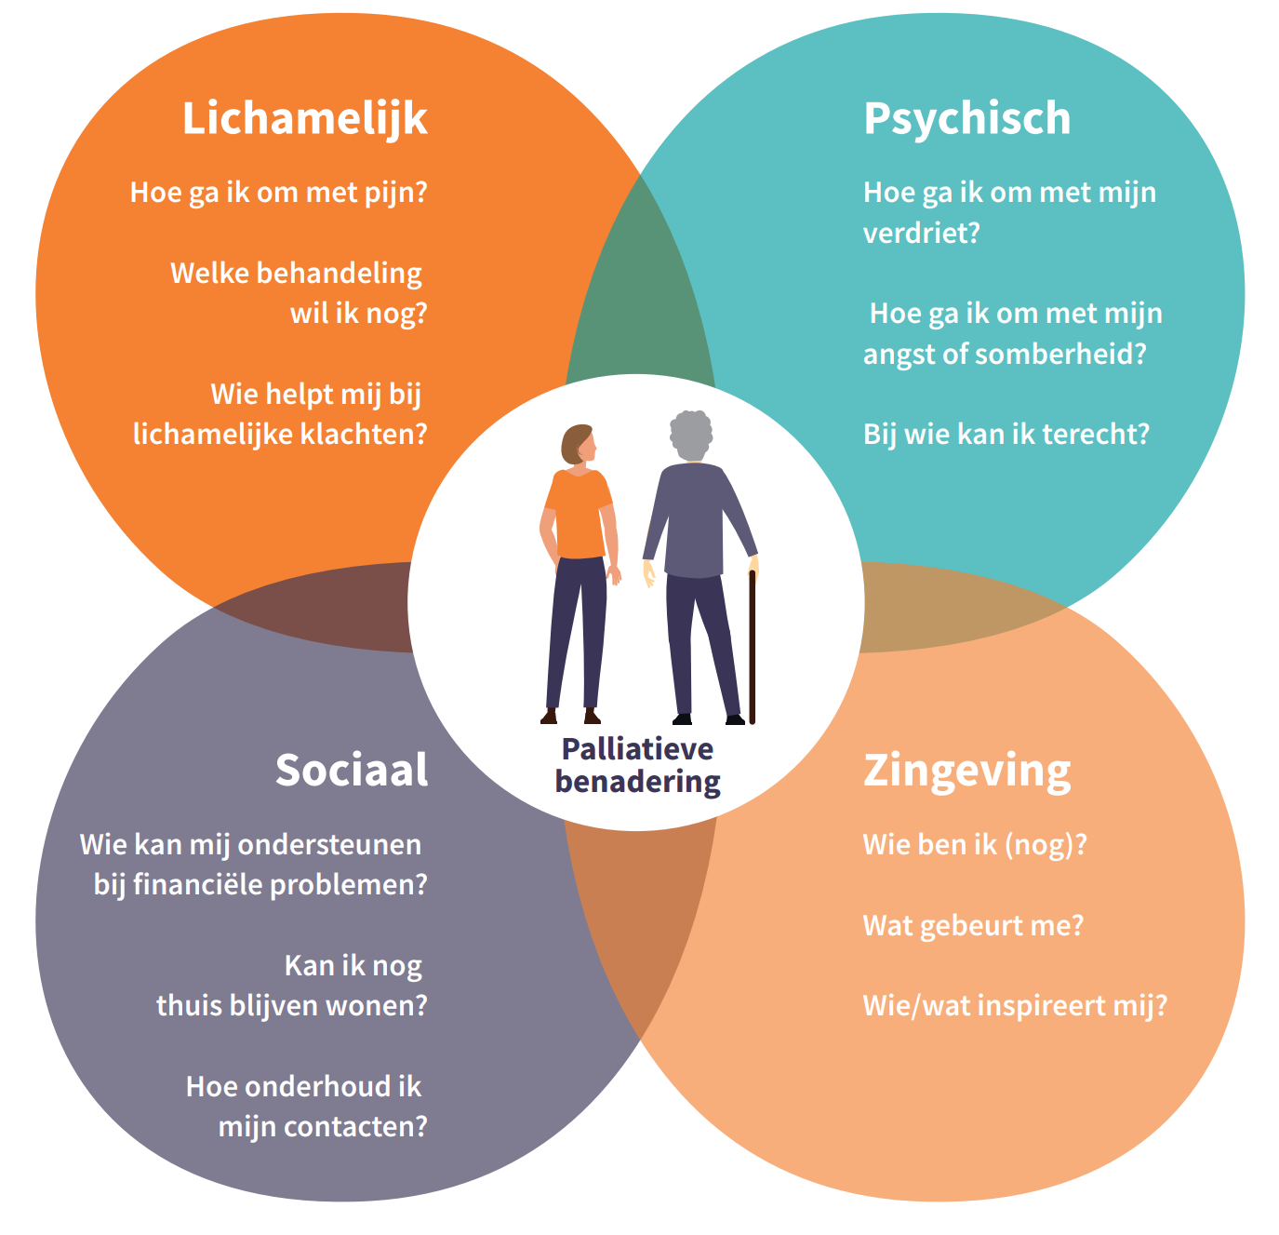
Palliatieve benadering
Léven tot het einde!

Slide 5
De sociale dimensie
Sociaal welbevinden
De sociale context in de breedste zin van het woord
Ondersteuning bij sociale, emotionele en praktische gevolgen
Ondersteuning om het dagelijkse leven vorm te kunnen geven

Slide 6
Life events en opeenvolgende problematiek: vroegtijdig het gesprek voeren?
Hoe moet ik nu verder? Ik ben bang.
Ik voel me alleen. Wie ben ik nog?
DIAGNOSE

Slide 7
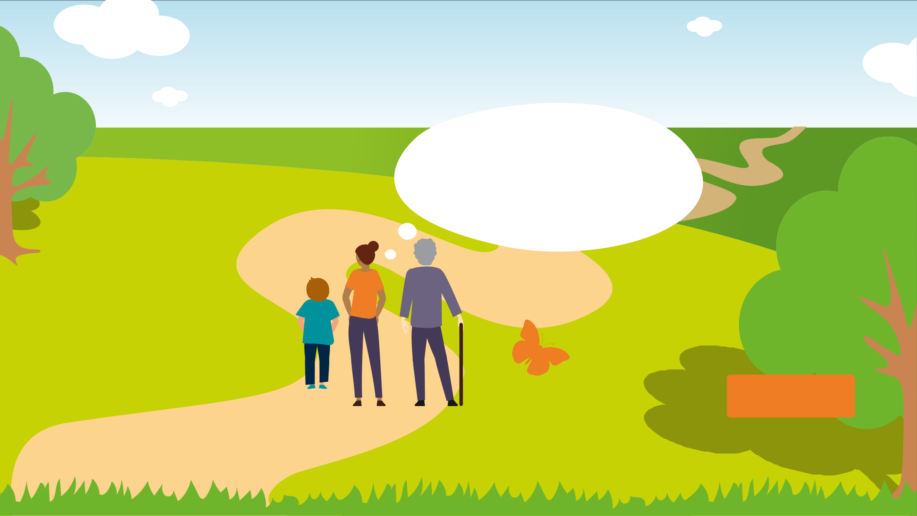
Life events en opeenvolgende problematiek
Ik zorg voor mijn naaste
Kan ik blijven werken?
Met wie kan ik mijn verhaal delen?
ZIEKTE FAMILIELID

Slide 8
Life events en opeenvolgende problematiek
Moet ik stoppen met werken?
Hoe gaat het met mijn financiën? Wat betekent dit voor mijn relatie?
VERLIES VAN WERK

Slide 9
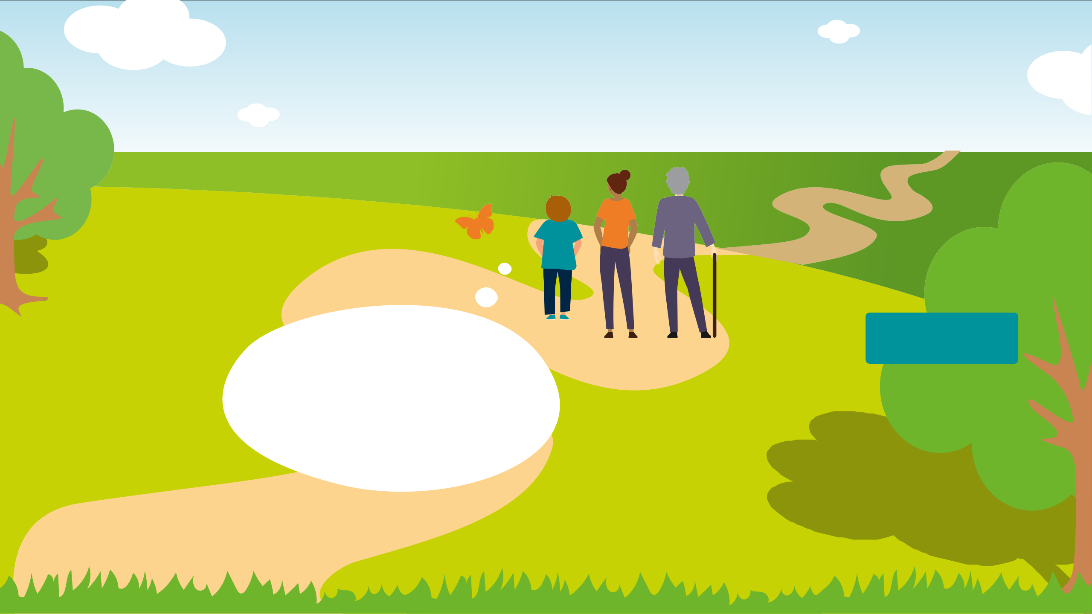
Life events en
opeenvolgende problematiek
Life events en opeenvolgende problematiek
ZIEKTE VAN EEN OUDER
Ik kan me niet
concentreren op school Ik heb daardoor veel stress. Kan ik mijn school afmaken?

Slide 10
Life events en opeenvolgende problematiek
VERHUIZING
Kunnen we hier blijven wonen?
Hoe maak ik nieuwe contacten?
Wie helpt ons kind om op school te wennen?

Slide 11
Life events en opeenvolgende problematiek
OVERLIJDEN
Mijn naaste is overleden.
Kunnen we hier blijven wonen? Hoe gaat het met de financiën?
Met wie kan ik mijn verhaal delen?

Slide 12
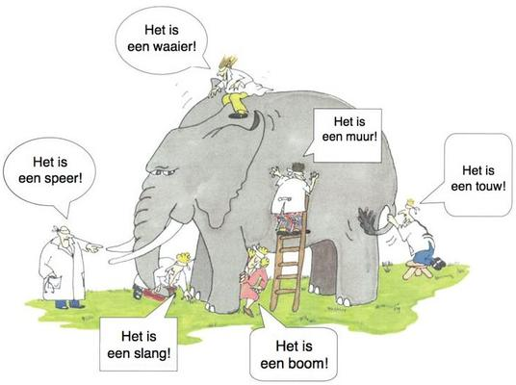
Wie ziet de hele mens?

Slide 13
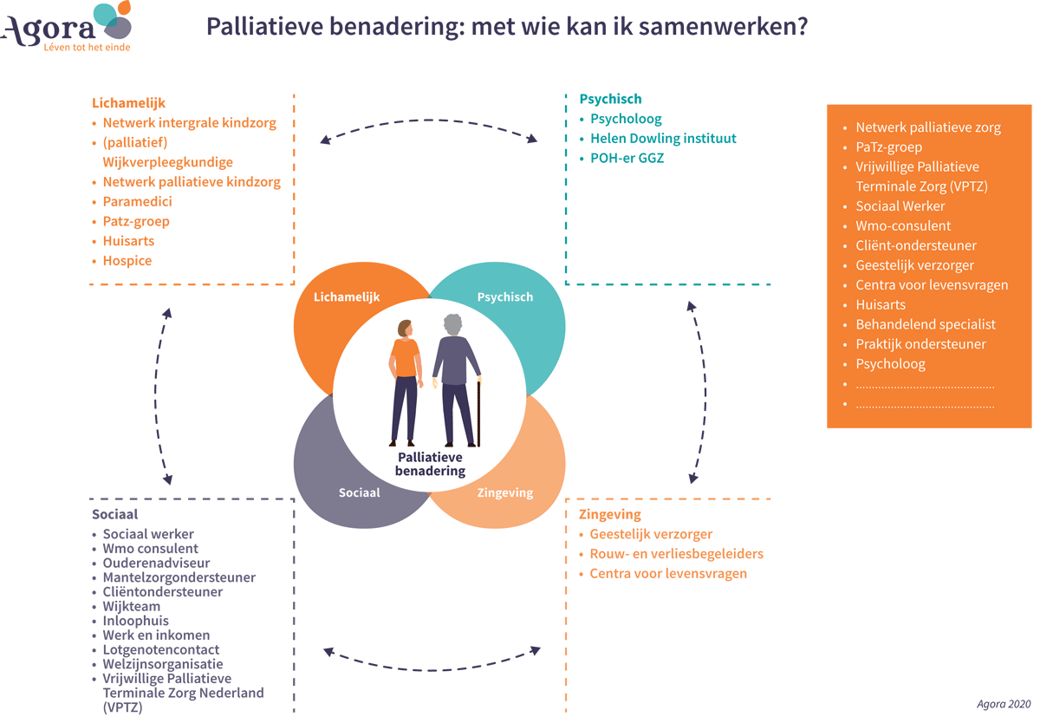
Notes:
Palliatieve benadering door Clemence

Slide 14
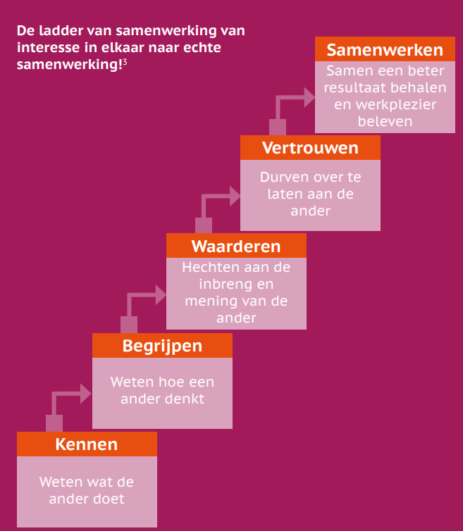
Waarom samenwerking tussen zorg en welzijn?
Als professionals uit zorg en welzijn elkaar leren kennen kan dat uiteindelijk leiden tot samen betere resultaten behalen voor patiënt / cliënt / inwoner én meer werkplezier!

Slide 15
Leven met Parkinson: het verhaal van Peter en Anita
https://www.youtube.com/watch?v=lxq1jD8HiyI

Slide 16
In groepjes bespreken
Wat zie jij op de 4 dimensies: sociaal, psychisch, zingeving, fysiek?
Hoe kijk jij – vanuit je eigen kennis en ervaring- naar Peter, hoe naar Anita?
Wat zou jij mensen met Parkinson of andere ongeneeslijke aandoeningen en hun naasten kunnen bieden om te Léven tot het einde?
Met wie zou je dan willen samenwerken?

Slide 17
Vanuit nieuwe inzichten: wie ga je morgen bellen om te gaan samenwerken?

Slide 18
Bedankt!

